Slide 1
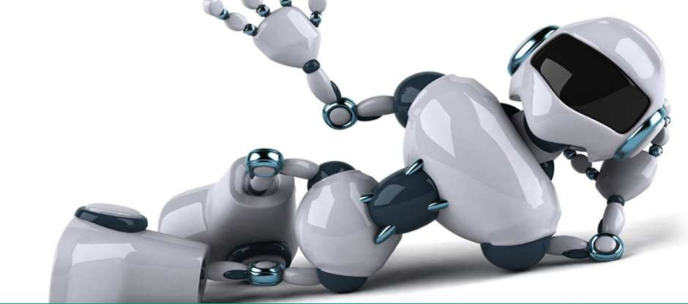
Programação de Computadores (PC)
Aula 01 – Prática Comandos:
Entrada e Saída
Atribuição
Profa. Dra. Lúcia F. A. Guimarães

Slide 2

Lembre-se sempre!!!!!
Introdução à Linguagem C
Só se Aprende Programar PROGRAMANDO!!!!
A prática é Fundamental

Slide 3

Python
Exercícios – Vamos praticar!!!!!
Leia um número inteiro e imprima o seu antecessor e seu sucessor
Determine a área de um triângulo
Leia o salário mensal atual de um funcionário e o percentual de reajuste e determine o valor do novo salário
Calcule o volume do cubo
Elabore um programa que dada uma distância percorrida (em quilômetros), bem como o total de combustível gasto (em litros), informe o consumo do veículo
Faça um programa que dadas as medidas de uma sala em metro (comprimento e largura), bem como o preço do metro quadrado do carpete, informe o custo total para forrar o piso da sala

Slide 4

Python
Exercícios – Vamos praticar!!!!!
O índice de massa corpórea (IMC) de uma pessoa é igual ao peso (em quilogramas) dividido pelo quadrado de sua altura (em metros). Construa um programa que dados o peso e altura de uma pessoa, informe o valor de seu IMC
Uma certa importância será dividida entre três ganhadores de um concurso. Sendo que da quantia total:
O primeiro ganhador recebera 46%;
O segundo recebera 32%;
O terceiro recebera o restante;
Elabore um programa que dado o valor do concurso em reais ele calcule e imprima a quantia ganha por cada um dos ganhadores
,

Slide 5

Python
Exercícios – Vamos praticar!!!!!
9. Elabore um programa que faça a simulação de um caixa de uma loja.
O usuário deverá digitar o Valor da Compra, o Valor Pago pelo cliente.
O programa irá retornar o valor do troco, as cédulas que fazem parte do troco e a quantidade de cada cédula.
Para este programa considere as cédulas de R$20, R$10, R$5 e R$1 real
Considere a possibilidade de não haver troco Veja o Exemplo na próxima página

Slide 6
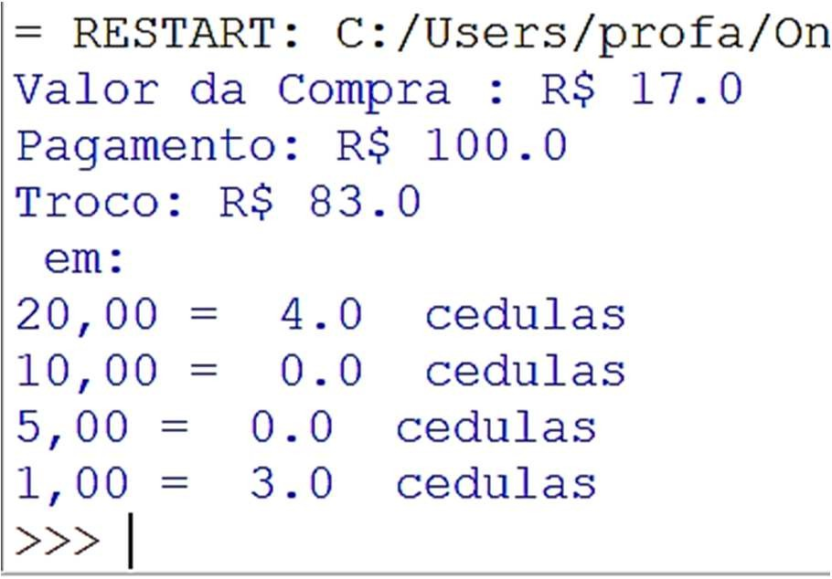
Python
Exercícios – Vamos praticar!!!!!
9. Exemplo

